Slide 1

Распознавание человека сравнением натуралистического портретного изображения с композитным портретом
Родин Василий, студент¹
Максимов Алексей, ст. лаборант ²
¹ Кафедра ГИиИБ Самарского Национального Исследовательского Университета
²Научно-исследовательская лаборатория геоинформатики и информационной безопасности
Самара 2022

Slide 2
Цели и задачи исследования
Цель работы – исследование и реализация методов распознавания человека сравнением натуралистического портретного изображения с композитным портретом.
Задачи исследования:
изучить существующие методы детектирования объектов на изображении;
изучить существующие методы детектирования и локализации лица на изображениях;
разработать автоматизированный метод сопоставления натуралистического портретного изображения и композитного портрета.

Slide 3
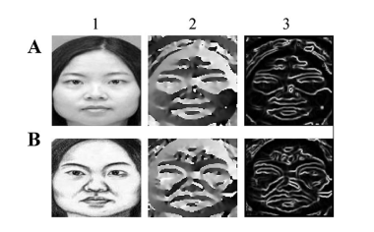
Известные решения задачи распознавания человека сравнением натуралистического портретного изображения с композитным портретом
Метод использующий контрольную сумму локального градиента

Slide 4
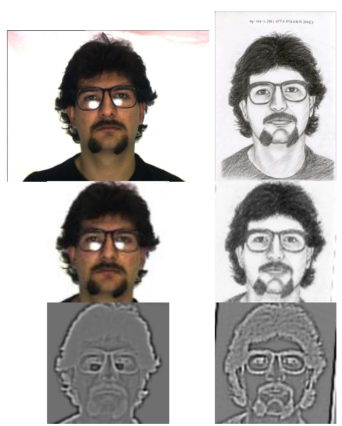
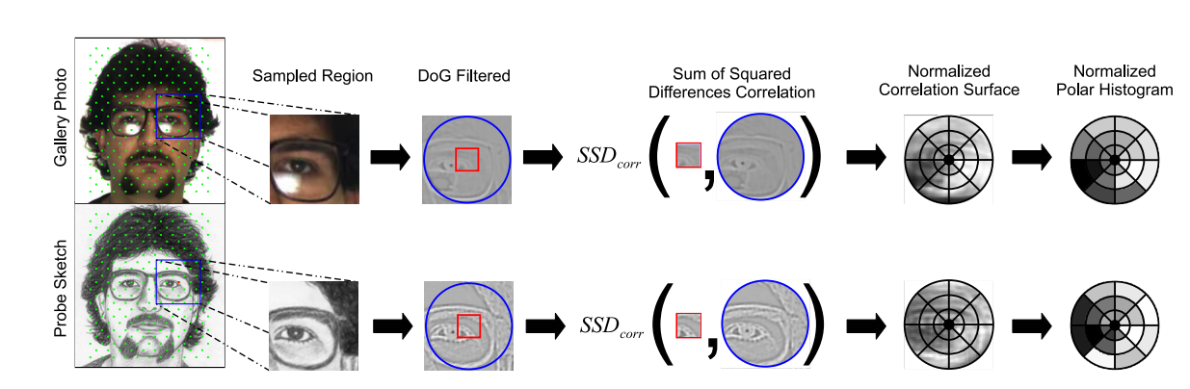
Известные решения задачи распознавания человека сравнением натуралистического портретного изображения с композитным портретом
Метод основанный на самоподобие лица

Slide 5
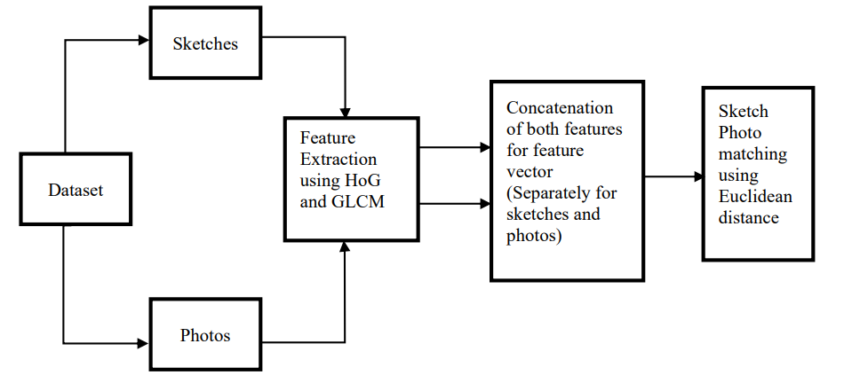
Известные решения задачи распознавания человека сравнением натуралистического портретного изображения с композитным портретом
Метод основанный на признаках

Slide 6
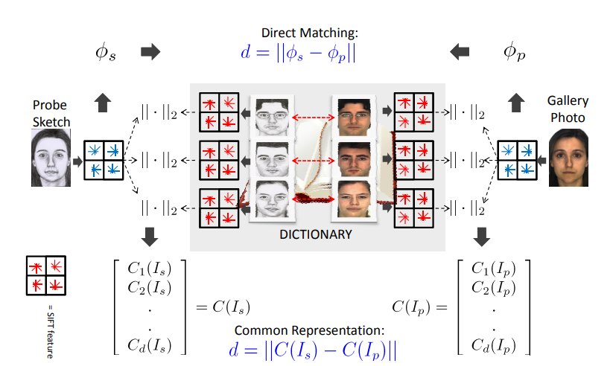
Известные решения задачи распознавания человека сравнением натуралистического портретного изображения с композитным портретом
Еще один метод основанный на признаках

Slide 7
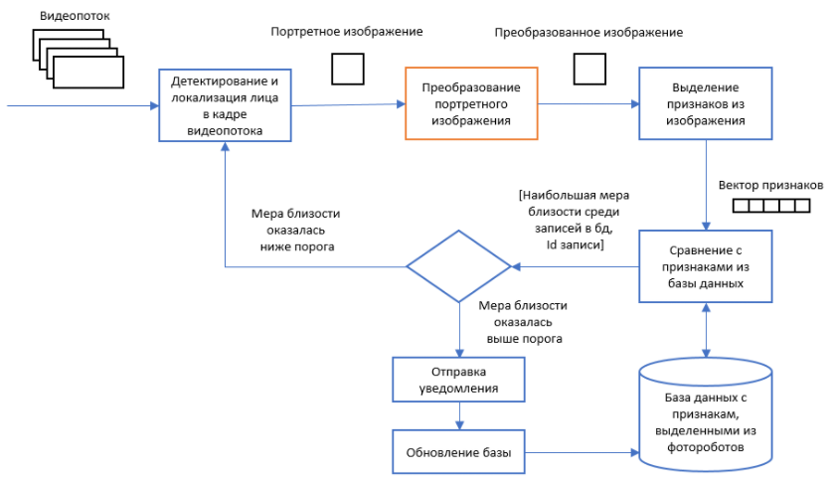
Примерный процесс разработки

Slide 8
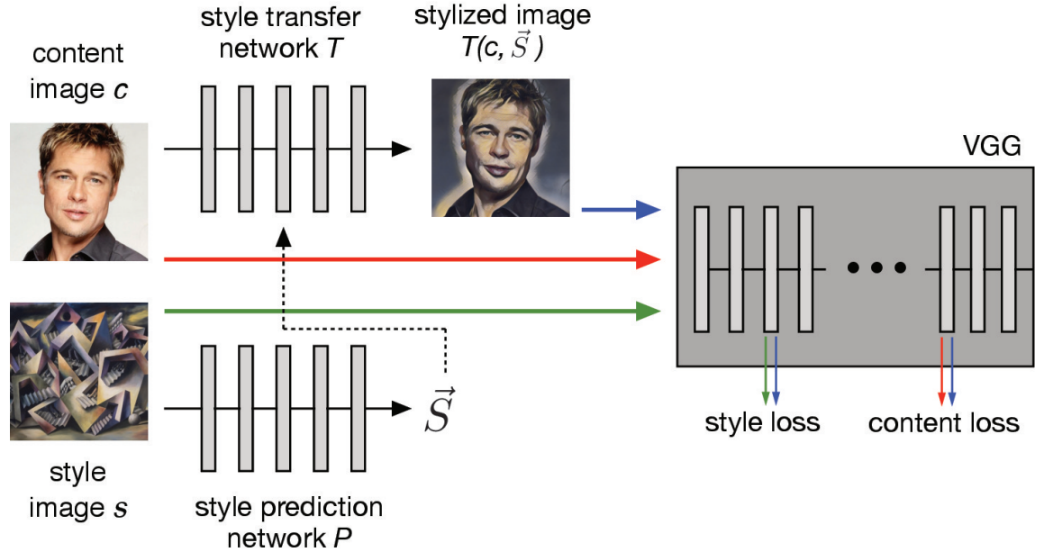
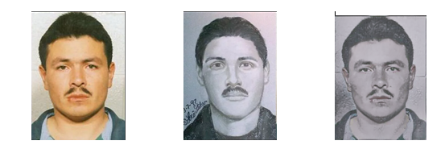
Перенос стиля изображения при помощи нейронной сети
Рис. 1. Архитектура сети, используемой для переноса стиля
Рис. 2. Примеры изображений тестового набора данных

Slide 9
Перенос стиля изображения при помощи нейронной сети
Таблица 1. Значения статистических критериев для части данных тестового набора
№ | Пары изображений | Среднее расстояние
1 | Портретные изображения и наброски без переноса стиля | 0,612
2 | Портретные изображения с переносом стиля набросков и наброски | 0,5709

Slide 10
Thank you
Родин Василий
Самарский Национальный Исследовательский Университет
Кафедра ГИиИБ
e-mail: varodg2000@mail.ru
Максимов Алексей
Самарский Национальный Исследовательский Университет
Научно-исследовательская лаборатория геоинформатики и информационной безопасности
e-mail: aleksei.maksimov.ssau@gmail.com

